Slide 1
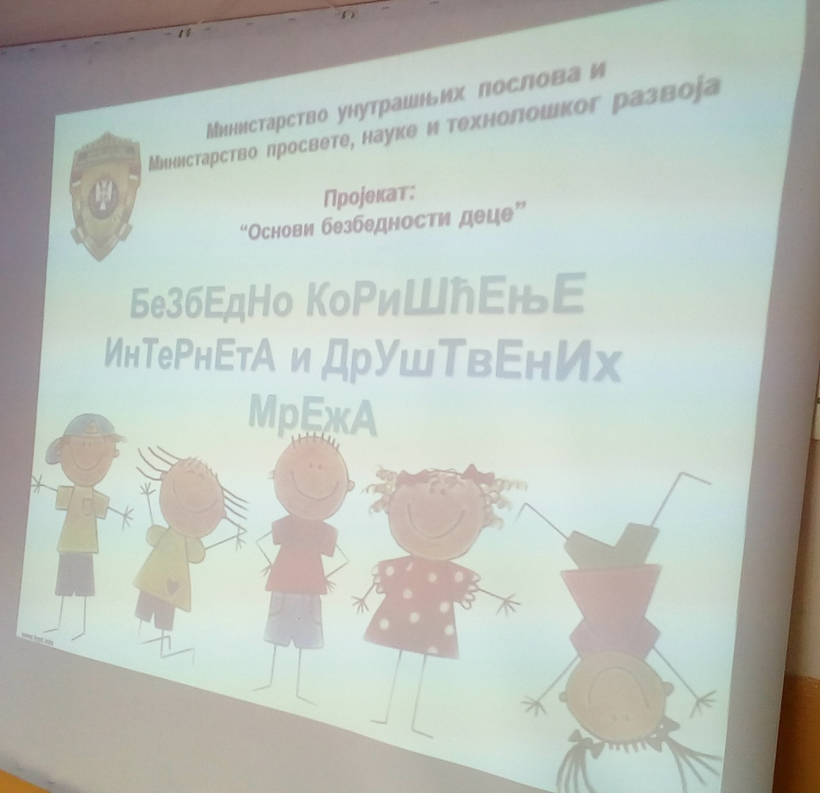
Прво предавање – 19. септембар 2018.
Ученицима 4. и 6. разреда представник ПУ одржао је предавање на тему Безбедно коришћење интернета и друштвених мрежа

Slide 2
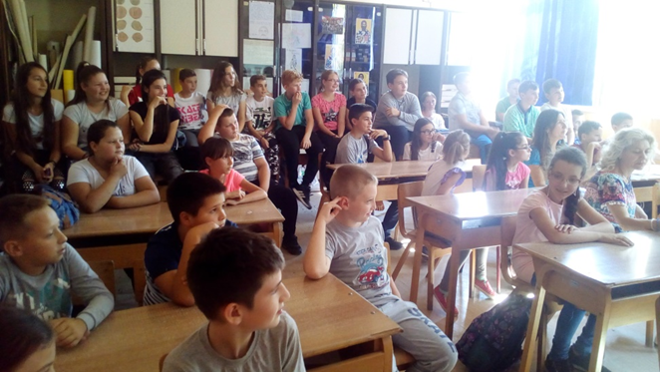

Slide 3
